Slide 1
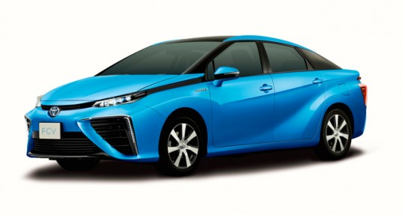
Economia e impiego
Powerpoint per gli studenti
Quali sono gli impatti previsti, dal punto di vista economico, dell’introduzione di stazioni di rifornimento di idrogeno e di veicoli a celle a combustibile?
Content created by
<Partner logo>
Ultimo aggiornamento il 07.11.19

Slide 2
L’impatto economico dell’introduzione di stazioni di rifornimento di idrogeno e dell’utilizzo di veicoli a celle a combustibile dipende dal luogo in cui ogni nazione presa in esame si rifornisce di combustibili fossili
Considera le seguenti nazioni…
Ultimo aggiornamento il 07.11.19

Slide 3
Nazione 1
La Nazione 1 importa tutti i combustibili fossili che usa, quindi la sua economia energetica è basata sull’importazione.
Ultimo aggiornamento il 07.11.19

Slide 4
Nazione 1
La Nazione 1 importa tutti i combustibili fossili che usa, quindi la sua catena di approvvigionamento è basata sull’importazione.
Nazione 2
La Nazione 2 estrae e usa I propri combustibili fossili quindi ha una catena di approvvigionamento fortemente domestica.
Ultimo aggiornamento il 07.11.19

Slide 5
Nazione 1
La Nazione 1 importa tutti i combustibili fossili che usa, quindi la sua catena di approvvigionamento è basata sull’importazione.
Nazione 2
La Nazione 2 estrae e usa I propri combustibili fossili quindi ha una catena di approvvigionamento domestica forte.
Nazione 3
La Nazione 3 produce, usa ed esporta i suoi combustibili fossili, quindi ha sia una catena di approvvigionamento domestica forte che I benefici dell’export.
Ultimo aggiornamento il 07.11.19

Slide 6
Nazione 1
La Nazione 1 importa tutti i combustibili fossili che usa, quindi la sua catena di approvvigionamento è basata sull’importazione.
Nazione 2
La Nazione 2 estrae e usa I propri combustibili fossili quindi ha una catena di approvvigionamento domestica forte.
Nazione 3
La Nazione 3 produce, usa ed esporta i suoi combustibili fossili, quindi ha sia una catena di approvvigionamento domestica forte che I benefici dell’export.
In cosa possono differire le economie di questi stati?
Ultimo aggiornamento il 07.11.19

Slide 7
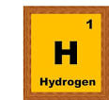
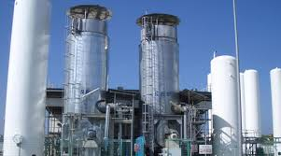
E se queste nazioni potessero generare autonomamente il proprio idrogeno?
Nazione 1
Nazione 2
Nazione 3
Ultimo aggiornamento il 07.11.19

Slide 8
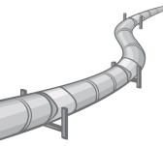
E se potessero anche esportarlo?
Nazione 1
Nazione 2
Nazione 3
Ultimo aggiornamento il 07.11.19

Slide 9
E se queste nazioni potessero generare autonomamente il proprio idrogeno?
E se potessero anche esportarlo?
Discutine con un partner.
Nazione 1
Nazione 2
Nazione 3
Ultimo aggiornamento il 07.11.19

Slide 10
Come cambia il ragionamento se consideriamo che l’idrogeno andrà a sostituire l’uso (e quindi la fornitura) di combustibili fossili?
Ultimo aggiornamento il 07.11.19

Slide 11
Come cambia il ragionamento se consideriamo che l’idrogeno andrà a sostituire l’uso (e quindi la fornitura) di combustibili fossili?
Compito: Quali sono le implicazioni del mantenimento di una percentuale base di combustibili fossili nella catena di approvvigionamento dei combustibili nazionali? E cosa succede se sono importati invece che di origine domestica?
Ultimo aggiornamento il 07.11.19

Slide 12
Note per gli insegnanti –
* L’idrogeno nel settore dei trasporti è stato scelto preso in considerazione per primo poichè è considerato il settore che per primo vedrà la diffusione dell’idrogeno e delle celle a combustibile.
* Una transizione consistente dal corrente uso di combustibili fossili nel settore di trasporto privato può potenzialmente portare a una significativa crescita del PIL e dei posti di lavoro.
* I potenziali guadagni deriveranno non solo dalla produzione e distribuzione dell’idrogeno ma anche da una serie di attività di servizio al settore, inclusa la finanza.
* I legislatori e altri enti interessati hanno bisogno di un quadro chiaro di costi e benefici, delle differenze e compromessi che comporterebbe l’introduzione dell’idrogeno e la sostituzione dei combustibili fossili.
Ulteriori domande per la discussione:
1 – Possiamo aspettarci che la catena di fornitura dell’idrogeno abbia diversi punti in comune con la fornitura di altri beni? (elecctricità, gas)
2 – In cosa consisterà la sostituzione delle attuali tecnologie con le celle a combustibile e quanto tempo servirà?
3 – Quali sono le implicazioni del mantenimento di una percentuale di combustibili fossili nel mix energetico e cosa succederebbe se fosse importato invece che di origine domestica?
Ultimo aggiornamento il 07.11.19

